Slide 1
講座流程
時間 | 講座程序
1900 - 1925 | 來賓進場
1926 - 1928 | 主辦方 代表____________致詞 中西區民政事務處 及 中西區文化藝術協會
1929 - 1930 | 協辦方代表Fanny Wu致詞 Smart Heritage Development Limited
1931 - 1935 | 致送紀念品及大合照
1936 - 1940 | 視頻：燃點聖火傳遞夢想合唱講座主題曲Light the Passion Share the dream 觀眾座位間傳遞＜夢想火炬＞啟動講座
1942 - 1957 | 彭國勝青銅器收藏家
1958 - 2013 | 巫伯雄上古石刻文字收藏家
2015 - 2030 | 鄧慧詩小姐著名電台唱片騎師及藝人經理人 主講：個人藝術人生
2031 - 2036 | 蔡慶添先生前無綫新聞及資訊部首席導播 主講：影視角度裡看遠古藝術精髓
2037 - 2052 | 鄒健宏先生imusic 創辦人 主講: 創新虛擬科技發展與欣賞藝術的突破
2053 - 2108 | 王子田先生前IFPI香港会行政總監和反盜版總監 主講：古董版權及二次創作定義相關管理和執法
2110 - 2125 | 與講者互動時間 1. 鄧慧詩小姐 2.蔡慶添先生 3. 鄒健宏先生 4. 王子田先生
2126 – 2127 | 主持人 : 交待講座圓滿結束
2128 - 2130 | ( 觀眾與講者大合照 )

Slide 2
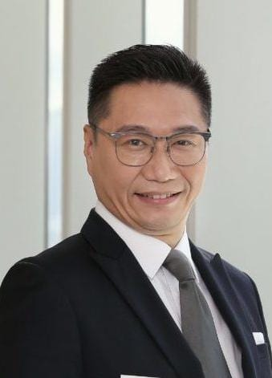
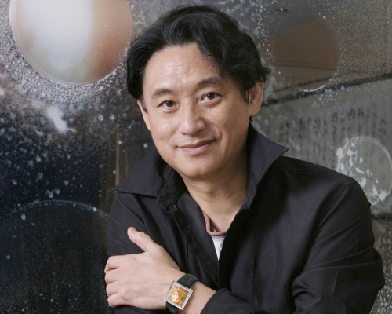
主禮嘉賓
主禮嘉賓
主禮嘉賓
邵家輝 JP
林文傑教授
沈安儀院士MH
油尖旺工商聯會永遠榮譽會長
全港各屆青年會榮譽顧問
培領社會服務聯會主席
九龍社團聯會顧問
立法局議員
創辦人世界眼科
「奧比斯國際眼科飛行醫院」

Slide 3
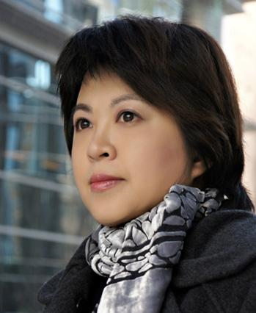
協辦方代表胡鳳玲Fanny Wu
胡鳳玲早於80年代已加入香港電台電視部及華星娛樂有限公司參與電視及舞台等相關製作工作，及後更加入著名唱片公司效力香港新力唱片公司、寶麗金唱片公司效力擔任藝人宣傳推廣工作。期後再被地產發展商信和集團和電信公司香港電信負責责市場策劃及推廣工作。 綜合纍積多元化的策劃推廣經驗,胡選擇了積極參加更藝術文化教育及旅遊項目等推廣事務。曾為千禧年2000年香港旅遊策劃了旅遊新定位口号"優”質服務和“正”品正貨；為香港旅遊業創下一個完善又系統化的服務機構。
此外,胡又義務性參與了〝中央教育部及衛生部核下的華夏基金會2006年統籌廿五周年基金會〞主題曲製作，以實現香港音樂在中國境內得到認同及支持，胡建議華夏基金會採納香港音樂創人負責創作會歌事務。 過去20多年裡胡不時為港人爭取與國內单位支持的機會,以互相合作為基礎制作或舉辦不同文化藝術活動。例如2008年協助北京奧運奧組委在香港推廣及宣傳北京奧運火炬接力主題曲〝燃點激情傳遞夢想〞英文版本MTV。最後得到香港有線電視、有線電視歌手及二百多名青少年義工合力完成錄製及拍攝工作。2008年中國深圳動漫公司－方塊動漫籌備甜心格格長篇劇動畫的時候，極力推介香港歌手參與主題曲。
胡近年投入了更多時間參與研究華夏文化的事物,以接觸古代藝術欣賞知識,有助對華夏文化藝術在香港及海外作出不同形式的推廣工作。
Smart Heritage Development Limited

Slide 4
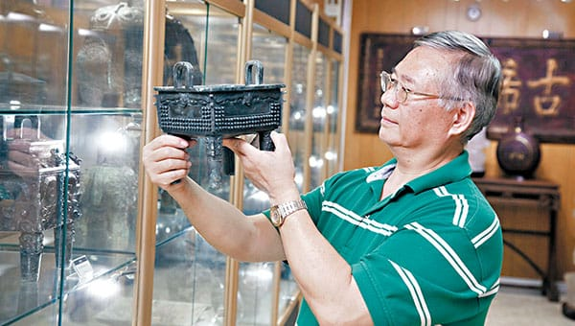
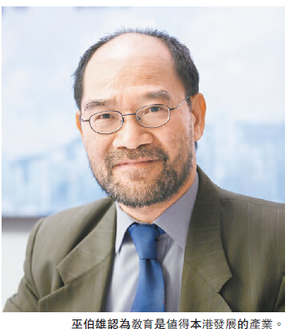
收藏家
彭國勝先生
巫伯雄先生- 經濟學教授
青銅器收藏家
上古石刻文字收藏家

Slide 5
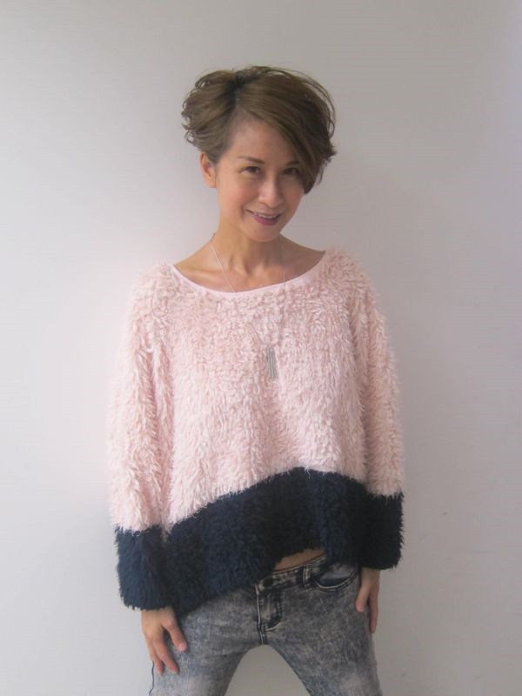
鄧慧詩小姐
著名電台唱片騎師及藝人經理人
主講：個人藝術人生
畢業於[香港浸會大學]傳理系，求學時多次獲選[香港電台]最受歡迎節目主持人，兼任監製及培訓導師。
曾任[華納國際唱片公司]副總經理及[和黃集團]旗下[新城電台]企業傳訊部主管。
現為[框格音樂事務]董事及 [博聲語言學院]業務總監，並擔任幼兒語言發展導師，同時客串電台節目主持、司儀、廣告配音員等多元化工作。

Slide 6
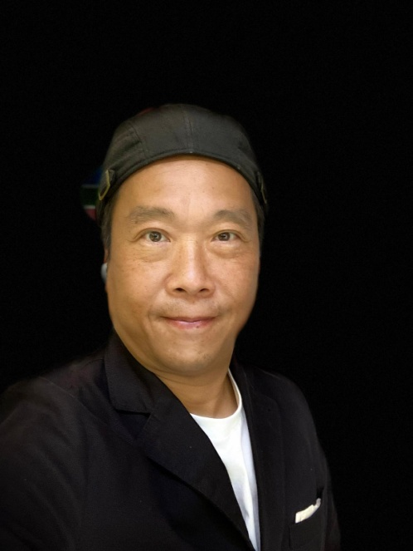
主講：影視角度裡看遠古藝術精髓
蔡慶添先生
簡歷 Robert Choi, Hing Tim (蔡慶添) 簡介:
1989 年起，開始參與香港電影製作及美術工作。 自 1995 至 2022，應聘電視廣播有限公司電視新聞部，分別擔任新聞專題節目之企劃 、製作、導播等工作。曾先後參與『星期三檔案』之「教育系列」、『星期二檔案： 拐童』、『星期日檔案：汶川地震一週年』、『新聞透視』及『明珠檔案』等新聞專 題節目。 目前策劃及監製多部香港影視製作. 影歷： 1994 《撞板风流》 - - 副導演 1994 《山雞變鳳凰》 - - 副導演 1992 《霧都情仇》 - - 執行製片 1992 《廉政行動 92》 - - 美术指导 1990 《烂赌财神》 - - 美术指导 1990 《猪标一族》 - - 美术指导 1989 《鐵漢柔情》 - - 副導演 獎項： 2012 愛德華·默羅獎 - 視頻新聞紀錄片（國際）“星期日檔案：Evil Roots” 2011 愛德華·默羅獎 - 視頻新聞紀錄片（國際）“星期二檔案：乾涸的水鄉” 2010 美國國際艾美獎 - 提名時事“星期二檔案：拐童” 2010 中國國際科學及教育製片人會議 中國龍獎 - 銀獎：高錕星期二檔案: 高錕 2010 紐約國際電影電視節 - 最佳公共事務節目“星期日檔案：汶川地震一週年，說不出的真話” 2010 紐約國際電影電視節 - 最佳調查報告（長篇）新聞透視“懷疑在瓦礫” 2010 愛德華·默羅獎（視頻區）新聞紀錄片“星期二檔案：拐童” 2010 亞太廣播聯盟（艾滋病毒/艾滋病項目） - 大獎“星期二檔案：拐童” 2010 第 50 屆蒙地卡羅電視節 - 證書提名“星期二檔案：拐童” 2010 洛倫佐納塔利獎 - 特別電視洛倫佐納塔利獎“星期二檔案：拐童” 2010 亞太地區兒童權利獎（電視） - 入圍“星期二檔案：拐童” 2009 亞洲電視大獎 - 最佳時事節目（特等獎）“星期日檔案：汶川地震一週年，說不出的真話” 2009 亞太廣播聯盟愛滋病毒 -中國愛滋病孤兒 ABU 獎 - 2009 愛德華默羅獎年度 (區域) 最佳新聞紀錄片 - 改革 30 年” 2005 第 48 屆紐約國際電影電視節 世界金獎 – The Pearl Report 明珠檔案：病毒” 2000 亞洲電視節 最佳紀錄片 –The Pearl Report 明珠檔案：身體的戰爭” 1999 第 42 屆紐約國際電影電視節 入圍證書（社會問題） -星期三檔案: 教育系列 1996 亞洲電視節 最佳紀錄片 – The Pearl Report 明珠檔案 :德國 - 無形的牆 1996 第 39 屆紐約國際電影電視節 最佳片頭 (入圍獎) “世界大事回顧 1996”
學歷: 澳大利亚伍伦贡大学, 2000 香港演藝學院, 電影電視學院 1987-88 拔萃男書院 (1979-1986)
前無綫新聞及資訊部首席導播

Slide 7
主講: 創新虛擬科技發展與欣賞藝術的突破

Slide 8
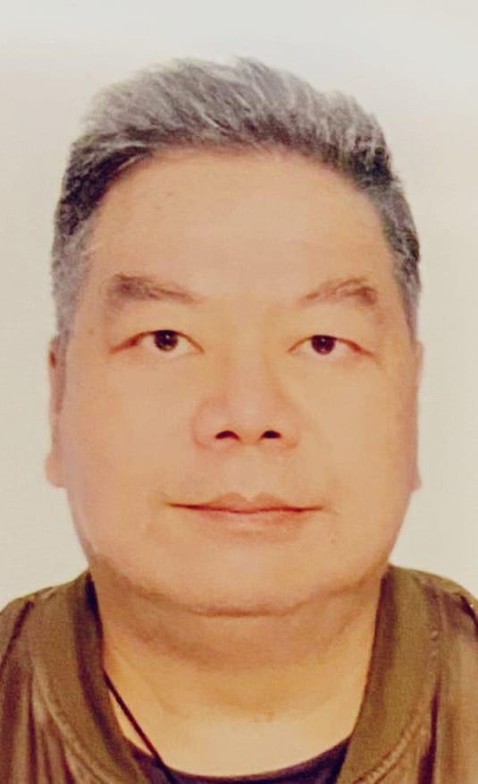
王子田先生
前IFPI香港会行政總監和反盜版總監
主講：古董版權及二次創作定義相關管理和執法

